Slide 1
Rovnice s goniometrickými funkcemi tangens a kotangens
2020-1-SK01-KA226-SCH-094350
DIGI SCHOOL
Gymnázium a Jazyková škola s právem státní jazykové zkoušky Zlín
Michal Heczko

Slide 2
2020-1-SK01-KA226-SCH-094350 | DIGI SCHOOL
SUBJECT: MATHEMATICS
SPECIFICATION: in ENGLISH via CLIL method (level in languages)
AGE OF STUDENTS: 16-18
2 LESSONS : 90 min

Slide 3
Opakování základních hodnot
1

Slide 4
KAHOOT!
Opakování: Hodnoty goniometrických funkcí a jednotková kružnice
Odkaz:
https://create.kahoot.it/share/hodnoty-goniometrickych-funkci/a7e6c2ab-fdba-4806-b7eb-67e418e89cc4
Spustit KAHOOT!

Slide 5
Jednoduché rovnice
2

Slide 6
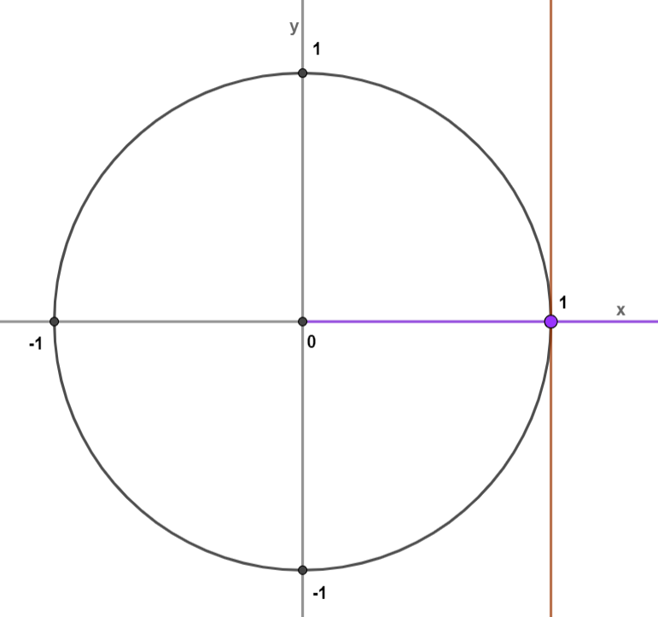
Jednoduché rovnice
Př. 1: $\operatorname{tg}\left(x\right)=0$
Hodnotu funkce tg čteme na tečně procházející bodem $\left[1;0\right]$. Pro řešení hledáme souřadnici y průsečíku ramene úhlu s touto tečnou.
Řešením je tedy úhel $x=0$.
Jedná se však o periodickou funkci s periodou $π$, zapíšeme tedy $x=0+kπ=kπ$
$$x∈\bigcup_{k∈ℤ}{\left\{kπ\right\}}$$

Slide 7
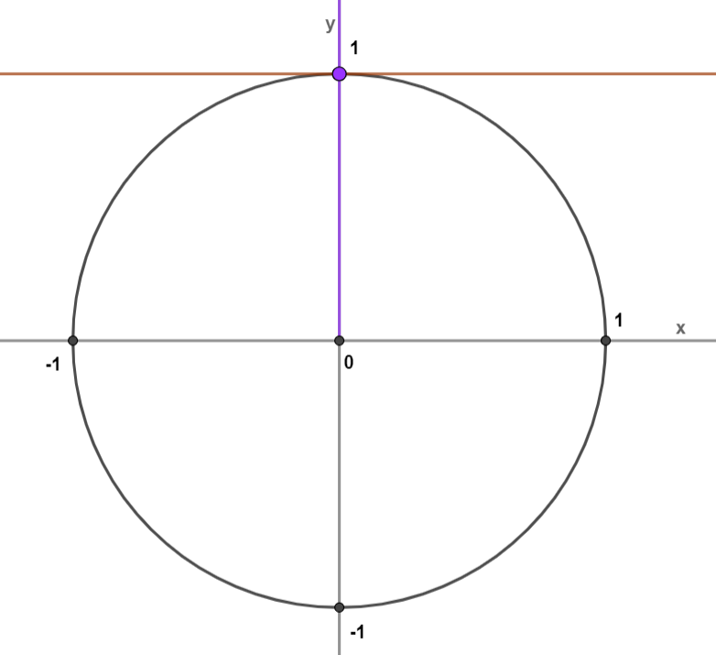
Jednoduché rovnice
Př. 1: $\operatorname{cotg}\left(x\right)=0$
Hodnotu funkce cotg čteme na tečně procházející bodem $\left[0;1\right]$. Pro řešení hledáme souřadnici x průsečíku ramene úhlu s touto tečnou.
Řešením je tedy úhel $x=\frac{π}{2}$.
Jedná se však o periodickou funkci s periodou $π$, zapíšeme tedy $x=\frac{π}{2}+kπ$
$$x∈\bigcup_{k∈ℤ}{\left\{\frac{π}{2}+kπ\right\}}$$

Slide 8
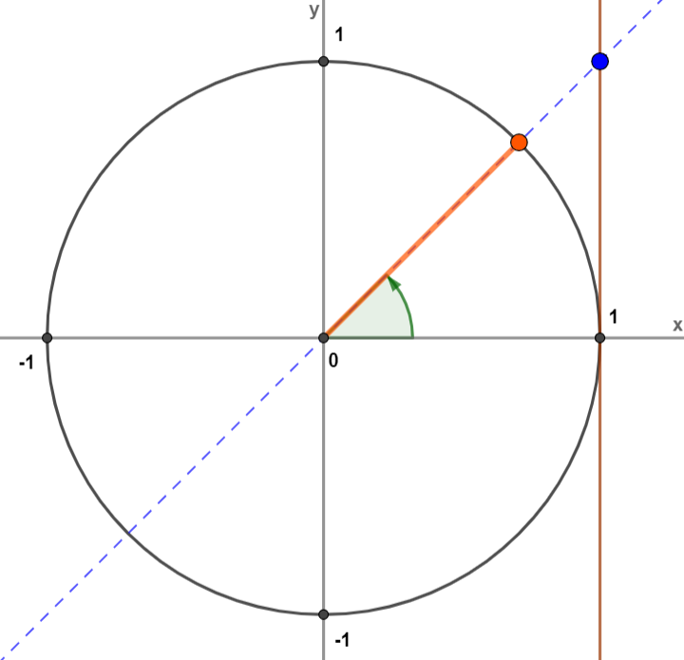
Jednoduché rovnice
Př. 3: $\operatorname{tg}\left(x\right)=1$
Základní tabulková hodnota $x_{0}=\frac{π}{4}$
$\operatorname{tg}{x}$ je kladný v I. a III. kvadrantu (vzhledem k periodě $π$ řešíme pouze I. kvadrant.
I. kvadrant:
$x=\frac{π}{4}+kπ$
$$x∈\bigcup_{k∈ℤ}{\left\{\frac{π}{4}+kπ\right\}}$$

Slide 9
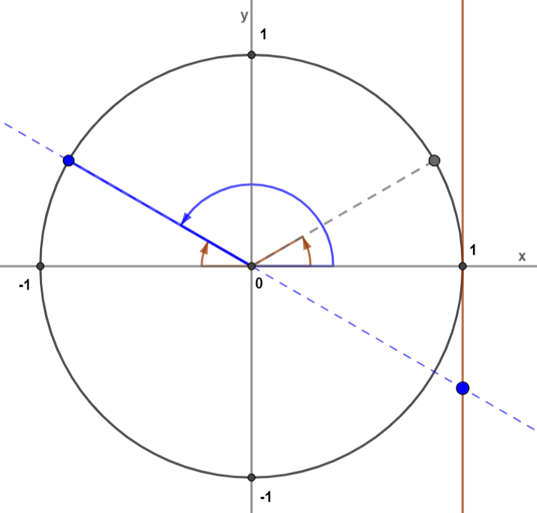
Jednoduché rovnice
Př. 3: $\operatorname{tg}\left(x\right)=−\frac{\sqrt{3}}{3}$
Základní tabulková hodnota $x_{0}=\frac{π}{6}$
$\operatorname{tg}{x}$ je záporný ve II. a IV. kvadrantu (vzhledem k periodě $π$ řešíme pouze II. kvadrant).
II. kvadrant:
$x=π−\frac{π}{6}+kπ$
$$x∈\bigcup_{k∈ℤ}{\left\{\frac{5}{6}π+kπ\right\}}$$
$x=\frac{5π}{6}+kπ$

Slide 10
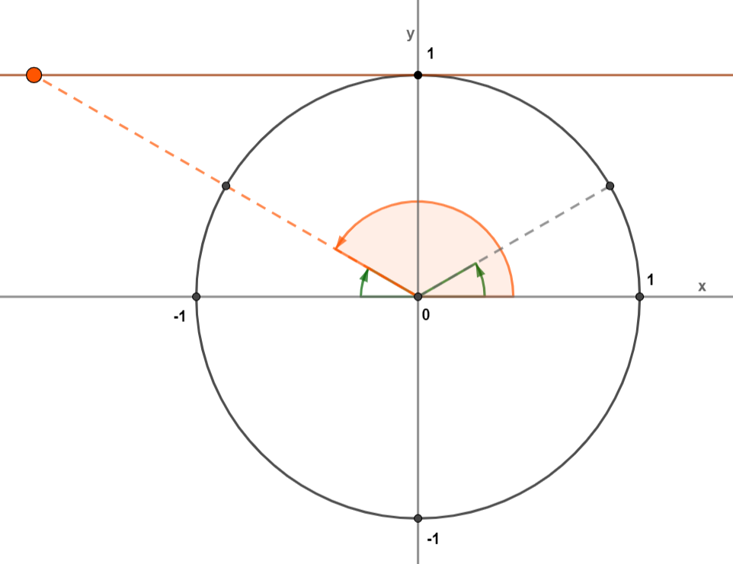
Jednoduché rovnice
Př. 3: $\operatorname{cotg}\left(x\right)=−\sqrt{3}$
Základní tabulková hodnota $x_{0}=\frac{π}{6}$
$\operatorname{cotg}{x}$ je záporný ve II. a IV. kvadrantu (vzhledem k periodě $π$ řešíme pouze II. kvadrant.
II. kvadrant:
$x=π−\frac{π}{6}+kπ$
$$x∈\bigcup_{k∈ℤ}{\left\{\frac{5}{6}π+kπ\right\}}$$
$x=\frac{5π}{6}+kπ$

Slide 11
Složitější rovnice
3

Slide 12
Složitější rovnice
Př. 6: $\operatorname{cotg}\left(\frac{1}{3}x+\frac{π}{9}\right)=−\sqrt{3}$
Zavedeme substituci:$\frac{1}{3}x+\frac{π}{9}=y$
$\operatorname{cotg}{y}=−\sqrt{3}$
Základní tabulková hodnota $y_{0}=\frac{π}{6}$
$\operatorname{cotg}{y}$ je záporný ve II. kvadrantu.

Slide 13
Složitější rovnice
Př. 6: $\operatorname{cotg}\left(\frac{1}{3}x+\frac{π}{9}\right)=−\sqrt{3}$
II. kvadrant:
$\frac{1}{3}x=\frac{15π}{18}−\frac{2π}{18}+kπ$
$y=π−\frac{π}{6}+kπ$
$\frac{1}{3}x=\frac{13π}{18}+kπ$
$y=\frac{5π}{6}+kπ$
$x=\frac{13π}{6}+3kπ$
$\frac{1}{3}x+\frac{π}{9}=\frac{5π}{6}+kπ$
$$x∈\bigcup_{k∈ℤ}{\left\{\frac{13π}{6}+3kπ\right\}}$$
$\frac{1}{3}x=\frac{5π}{6}−\frac{π}{9}+kπ$

Slide 14
Složitější rovnice
Návrat ze substituce
(1) $y=0$
Př. 7: ${cotg}^{2}{x}−\operatorname{cotg}{x}=0$
$\operatorname{cotg}{x}=0$
$x=\frac{π}{2}+kπ$
Zavedeme substituci: $\operatorname{cotg}{x}=y$
(2) $y=1$
$\operatorname{cotg}{x}=1$
$y^{2}−y=0$
$x=\frac{π}{4}+kπ$
$y∙\left(y−1\right)=0$
$$x∈\bigcup_{k∈ℤ}{\left\{\frac{π}{2}+kπ;\frac{π}{4}+kπ\right\}}$$
$y∈\left\{0;1\right\}$

Slide 15
Tabulka na závěr
4

Slide 16
Tabulka
Kvadrant | TG | COTG | Přepočet úhlu
$$I$$ | $$+$$ | $$+$$ | $$x_{0}$$
$$II$$ | $$−$$ | $$−$$ | $$π−x_{0}$$
$$III$$ | $$+$$ | $$+$$ | $$π+x_{0}$$
$$IV$$ | $$−$$ | $$−$$ | $$2π−x_{0}$$

Slide 17
Hodnoty funkcí Tangens a Kotangens
Úhel | $0°$ $(0)$ | $30°$ $\left(\frac{π}{6}\right)$ | 4$5°$ $\left(\frac{π}{4}\right)$ | $60°$ $\left(\frac{π}{3}\right)$ | $90°$ $\left(\frac{π}{2}\right)$
$$tan α$$ | $$0$$ | $$\frac{\sqrt{3}}{3}$$ | $$1$$ | $$\sqrt{3}$$ | $$∅$$
$$cotg α$$ | $$∅$$ | $$\sqrt{3}$$ | 1 | $$\frac{\sqrt{3}}{3}$$ | $$0$$

Slide 18
Příklady na procvičení
5

Slide 19
Příklady na procvičení
Př. 1: $\operatorname{tg}{x}=1$
Př. 5: $\operatorname{tg}\left(x+\frac{π}{8}\right)=\frac{\sqrt{3}}{3}$
Př. 2: $\operatorname{cotg}{x}=0$
Př. 6: $\operatorname{cotg}\left(2x−\frac{π}{6}\right)=−\sqrt{3}$
Př. 3: $\operatorname{tg}{x}=−1$
Př. 7: $3∙co{tg}^{2}{x}−1=0$
Př. 4: $\operatorname{cotg}{x}=\frac{\sqrt{3}}{3}$
Př. 8: ${tg}^{2}{x}−1=0$

Slide 20
Výsledky
Př. 1: $\operatorname{tg}{x}=1$
$$x∈\bigcup_{k∈ℤ}{\left\{\frac{π}{4}+kπ \right\}}$$
Př. 2: $\operatorname{cotg}{x}=0$
$$x∈\bigcup_{k∈ℤ}{\left\{\frac{π}{2}+kπ \right\}}$$
Př. 3: $\operatorname{tg}{x}=−1$
$$x∈\bigcup_{k∈ℤ}{\left\{\frac{3}{4}π+kπ \right\}}$$
Př. 4: $\operatorname{cotg}{x}=\frac{\sqrt{3}}{3}$
$$x∈\bigcup_{k∈ℤ}{\left\{\frac{π}{3}+kπ \right\}}$$

Slide 21
Výsledky
Př. 5: $\operatorname{tg}\left(x+\frac{π}{8}\right)=\frac{\sqrt{3}}{3}$
$$x∈\bigcup_{k∈ℤ}{\left\{\frac{π}{24}+kπ \right\}}$$
Př. 6: $\operatorname{cotg}\left(2x−\frac{π}{6}\right)=−\sqrt{3}$
$$x∈\bigcup_{k∈ℤ}{\left\{k\frac{π}{2} \right\}}$$
Př. 7: $3∙co{tg}^{2}{x}−1=0$
$$x∈\bigcup_{k∈ℤ}{\left\{\frac{π}{3}+kπ;\frac{2}{3}π+kπ\right\}}$$
Př. 8: ${tg}^{2}{x}−1=0$
$$x∈\bigcup_{k∈ℤ}{\left\{\frac{π}{4}+kπ;\frac{3}{4}π+kπ\right\}}$$

Slide 22
2020-1-SK01-KA226-SCH-094350
DIGI SCHOOL
EN The European Commission's support for the production of this publication does not constitute an endorsement of the contents, which reflect the views only of the authors, and the Commission cannot be held responsible for any use which may be made of the information contained therein.
CZ Podpora Evropské komise na zhotovení této práce nevyjadřuje názor Komise, obsah je názorem autora a Komise není zodpovědná za informace v práci obsažené.

Slide 23
2020-1-SK01-KA226-SCH-094350
DIGI SCHOOL
Gymnázium a Jazyková škola s právem státní jazykové zkoušky Zlín
Délka projektu: 01. 03. 2021 – 28. 02. 2023
Rozpočet partnerství: 101 092 €
Rozpočet GJŠ Zlín: 20 829 €
Intelektuální výstupy všech partnerů: ANJ, NEJ, FRJ, SPJ, DEJ, OBN, CHE, GEO, MAT, BIO, EKN, ITK, HUV, ETV
Intelektuální výstupy GJŠ Zlín: MAT, GEO, CHE, SPJ

